Slide 1

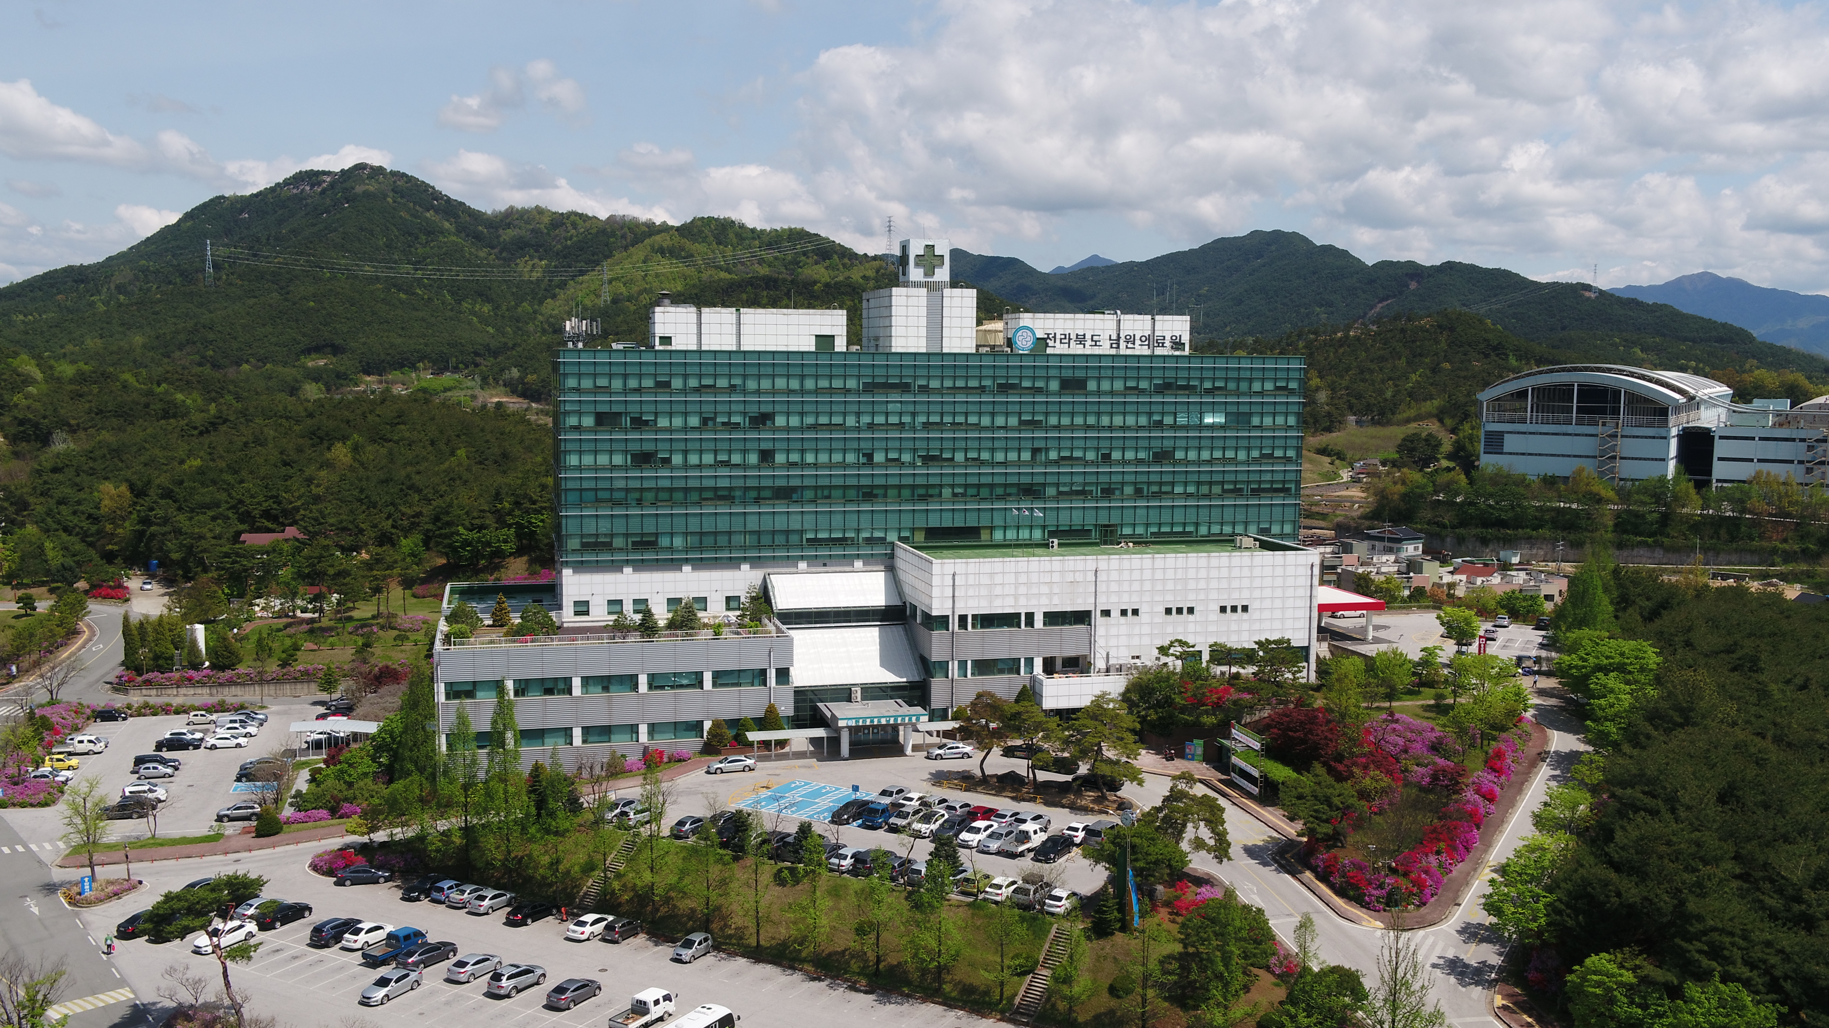
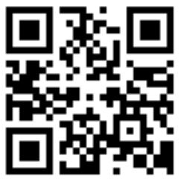

임직원 행동강령
총무과(기획계) 이요셉
관립 전주자혜의원 남원출장소
- since1921
전라북도 남원의료원
JEOLLABUK-DO NAMWON MEDICAL CENTER
https://www.namwonmed.or.kr

Slide 2

임직원 행동강령
1
행동강령 이란?
직무관련 영리행위 등 금지
특혜의 배제
인사 청탁 등의 금지
이권 개입 금지
공용재산의 사적 사용 금지
금품 수수 등 금지
외부강의 등 사전 신고
공무원이 직무수행 과정 중 당면하게 되는 갈등상황에서 추구하여야 하는
바람직한 가치기준과 준수하여야 하는 행위기준을 구체적으로 제시한 규정
Notes:
진료환자 감소원인입니다.
첫 번째, 요양병원 병상수 급증으로 인한 환자유출 증가입니다.
13년 7월 이후 남원시 관내 요양병원 병상수가 299병상이 급증하여 현재 536병상이 운영되고 있습니다.
남원노인요양병원이 60병상 증축하고, 남원효사랑요양병원이 89병상 증축하였으며, 화타요양병원이 150병상으로 개원하였습니다.
여기에, 현재 시외버스터미널 부근에 요양병원 150병상 규모가 추가로 개원을 준비 중이라고 합니다.
두 번째, 신포괄수가제 확대 실시로 입원환자가 감소하였습니다.
신포괄수가제 확대 실시에 따른 평균재원일수 단축으로 조기 퇴원하여 입원환자가 12년에 4,813명, 13년에 7,539명이 감소하였습니다.

Slide 3
임직원 행동강령
1
제1조(목적)
부패방지와 깨끗한 공직풍토 조성을 위하여 임직원이 준수하여야 할 행동
의 기준을 규정
제4조(공정한 직무수행을 해치는 지시 등에 대한 처리)
하급자에게 자기 또는 타인의 이익을 위하여 법령이나 규정에 위반하여 공
정한 직무수행을 현저하게 해치는 지시를 하여서는 안됨
제7조(직무 관련 영리행위 등 금지)
직무와 관련하여 다음 각 호의 행위를 해서는 안됨
1. 직무관련자에게 사적으로 노무 또는 조언·자문을 제공하고 대가를 받는 행위
2. 직무와 관련된 다른 직위에 취임하는 행위(원장이 허가한 경우 제외) 등
Notes:
진료환자 감소원인입니다.
첫 번째, 요양병원 병상수 급증으로 인한 환자유출 증가입니다.
13년 7월 이후 남원시 관내 요양병원 병상수가 299병상이 급증하여 현재 536병상이 운영되고 있습니다.
남원노인요양병원이 60병상 증축하고, 남원효사랑요양병원이 89병상 증축하였으며, 화타요양병원이 150병상으로 개원하였습니다.
여기에, 현재 시외버스터미널 부근에 요양병원 150병상 규모가 추가로 개원을 준비 중이라고 합니다.
두 번째, 신포괄수가제 확대 실시로 입원환자가 감소하였습니다.
신포괄수가제 확대 실시에 따른 평균재원일수 단축으로 조기 퇴원하여 입원환자가 12년에 4,813명, 13년에 7,539명이 감소하였습니다.

Slide 4
임직원 행동강령
1
제11조(특혜의 배제)
직무를 수행함에 있어 지연·혈연·학연·종교 등을 이유로 특정인에게 특혜를
주거나 특정인을 차별하여서는 안됨
제12조(예산의 목적 외 사용 금지)
출장비, 업무추진비 등 업무수행을 위한 예산을 목적 외의 용도로 사용하여
재산상 손해를 입혀서는 안됨
제14조(인사 청탁 등의 금지)
임용·승진·전보 등 인사에 부당한 영향을 미치기 위하여 타인으로 하여금
인사업무 담당자에게 청탁을 하도록 해서는 안되며,
직위를 이용하여 다른 임직원의 임용·승진·전보 등 인사에 부당하게 개입
해서는 안됨
Notes:
진료환자 감소원인입니다.
첫 번째, 요양병원 병상수 급증으로 인한 환자유출 증가입니다.
13년 7월 이후 남원시 관내 요양병원 병상수가 299병상이 급증하여 현재 536병상이 운영되고 있습니다.
남원노인요양병원이 60병상 증축하고, 남원효사랑요양병원이 89병상 증축하였으며, 화타요양병원이 150병상으로 개원하였습니다.
여기에, 현재 시외버스터미널 부근에 요양병원 150병상 규모가 추가로 개원을 준비 중이라고 합니다.
두 번째, 신포괄수가제 확대 실시로 입원환자가 감소하였습니다.
신포괄수가제 확대 실시에 따른 평균재원일수 단축으로 조기 퇴원하여 입원환자가 12년에 4,813명, 13년에 7,539명이 감소하였습니다.

Slide 5
임직원 행동강령
1
제16조(이권 개입 등의 금지)
직위를 직접 이용하여 부당한 이익을 얻거나 타인이 부당한 이익을 얻도록
해서는 안됨
제20조(공용재산의 사적 사용·수익 금지)
차량, 부동산 등 의료원 소유의 재산과 의료원 예산의 사용으로 제공되는
항공마일리지, 적립포인트 등 부가서비스를 정당한 사유 없이 사적인 용도
로 사용·수익해서는 안됨
제22조(금품 등의 수수 금지)
직무 관련 여부 및 기부·후원·증여 등 그 명목에 관계없이 동일인으로부터
1회에 100만원 또는 매 회계연도에 300만원을 초과하는 금품 등을 받거나
요구 또는 약속해서는 안됨
Notes:
진료환자 감소원인입니다.
첫 번째, 요양병원 병상수 급증으로 인한 환자유출 증가입니다.
13년 7월 이후 남원시 관내 요양병원 병상수가 299병상이 급증하여 현재 536병상이 운영되고 있습니다.
남원노인요양병원이 60병상 증축하고, 남원효사랑요양병원이 89병상 증축하였으며, 화타요양병원이 150병상으로 개원하였습니다.
여기에, 현재 시외버스터미널 부근에 요양병원 150병상 규모가 추가로 개원을 준비 중이라고 합니다.
두 번째, 신포괄수가제 확대 실시로 입원환자가 감소하였습니다.
신포괄수가제 확대 실시에 따른 평균재원일수 단축으로 조기 퇴원하여 입원환자가 12년에 4,813명, 13년에 7,539명이 감소하였습니다.

Slide 6
임직원 행동강령
1
제24조(외부강의 등의 사례금 수수 제한)
자신의 직무와 관련되거나 그 지위·직책 등에서 유래되는 사실상의 영향력
을 통하여 요청 받은 교육·홍보·토론회·세미나·공청회 또는 그 밖의 회의 등
에서 한 강의·강연·기고 등의 대가로서 별도로 정하는 금액을 초과하는 사례
금을 받아서는 안되며, 사전 신고하여 승인 받아야 함
제26조(직무관련자 등과의 거래 신고)
자신, 배우자, 직계존속·비속 또는 특수관계사업자가 직무관련자와 어느 하
나에 해당하는 행위를 하는 경우
1. 금전을 빌리거나 빌려주는 행위 및 유가증권을 거래하는 행위
2. 부동산, 자동차, 선박 등 그 밖에 이에 준하는 재산을 거래하는 행위 등
Notes:
진료환자 감소원인입니다.
첫 번째, 요양병원 병상수 급증으로 인한 환자유출 증가입니다.
13년 7월 이후 남원시 관내 요양병원 병상수가 299병상이 급증하여 현재 536병상이 운영되고 있습니다.
남원노인요양병원이 60병상 증축하고, 남원효사랑요양병원이 89병상 증축하였으며, 화타요양병원이 150병상으로 개원하였습니다.
여기에, 현재 시외버스터미널 부근에 요양병원 150병상 규모가 추가로 개원을 준비 중이라고 합니다.
두 번째, 신포괄수가제 확대 실시로 입원환자가 감소하였습니다.
신포괄수가제 확대 실시에 따른 평균재원일수 단축으로 조기 퇴원하여 입원환자가 12년에 4,813명, 13년에 7,539명이 감소하였습니다.

Slide 7
임직원 행동강령
1
제27조(건전한 경조사 문화의 정착)
건전한 경조사 문화의 정착을 위하여 솔선수범하여야 함
직무관련자에게 경조사를 알려서는 아니 되며,
다음 각 호의 어느 하나에 해당하는 경우에는 경조사를 알릴 수 있음
1. 친족에게 알리는 경우
2. 현재 근무하고 있거나 과거에 근무하였던 단체의 소속 직원에게 알리는 경우
3. 자신이 소속된 종교단체, 친목단체 등의 회원에게 알리는 경우
제29조(위반행위의 신고 및 확인)
누구든지 임직원이 이 강령을 위반한 사실을 알게 되었을 때에는 지체 없이
기관의 장 또는 행동강령책임관에 신고할 수 있음
Notes:
진료환자 감소원인입니다.
첫 번째, 요양병원 병상수 급증으로 인한 환자유출 증가입니다.
13년 7월 이후 남원시 관내 요양병원 병상수가 299병상이 급증하여 현재 536병상이 운영되고 있습니다.
남원노인요양병원이 60병상 증축하고, 남원효사랑요양병원이 89병상 증축하였으며, 화타요양병원이 150병상으로 개원하였습니다.
여기에, 현재 시외버스터미널 부근에 요양병원 150병상 규모가 추가로 개원을 준비 중이라고 합니다.
두 번째, 신포괄수가제 확대 실시로 입원환자가 감소하였습니다.
신포괄수가제 확대 실시에 따른 평균재원일수 단축으로 조기 퇴원하여 입원환자가 12년에 4,813명, 13년에 7,539명이 감소하였습니다.

Slide 8
임직원 행동강령
1
제32조(징계)
이 강령에 위반된 행위를 한 임직원에 대하여는 징계 등 필요한 조치를
하여야 하며, 의료원의 징계관련 규정에 따름
제33조(수수 금지 금품 등의 신고 및 처리)
다음 각 호의 어느 하나에 해당하는 경우에는 지체 없이 신고하여야 함
1. 자신의 수수 금지 금품 등을 받거나 그 제공의 약속 또는 의사표시를 받은 경우
2. 자신의 배우자나 직계 존속·비속이 수수 금지 금품 등을 받거나 그 제공의 약속
또는 의사표시를 받은 사실을 알게 된 경우
제35조(행동강령책임관의 지정)
이 강령의 원활한 운영을 위하여 행동강령책임관을 지정하되,
행동강령책임관은 관리부장으로 지정함
Notes:
진료환자 감소원인입니다.
첫 번째, 요양병원 병상수 급증으로 인한 환자유출 증가입니다.
13년 7월 이후 남원시 관내 요양병원 병상수가 299병상이 급증하여 현재 536병상이 운영되고 있습니다.
남원노인요양병원이 60병상 증축하고, 남원효사랑요양병원이 89병상 증축하였으며, 화타요양병원이 150병상으로 개원하였습니다.
여기에, 현재 시외버스터미널 부근에 요양병원 150병상 규모가 추가로 개원을 준비 중이라고 합니다.
두 번째, 신포괄수가제 확대 실시로 입원환자가 감소하였습니다.
신포괄수가제 확대 실시에 따른 평균재원일수 단축으로 조기 퇴원하여 입원환자가 12년에 4,813명, 13년에 7,539명이 감소하였습니다.

Slide 9
임직원 행동강령
1
음식물·경조사비·선물 등의 가액 범위
구분 | 가액범위
1. 음식물 | 3만원 (제공자와 공직자 등이 함께 하는 식사, 다과, 주류, 음료, 그 밖에 이에 준하는 것)
2. 경조사비 | 축의금, 조의금 5만원 (축의금, 조의금을 대신하는 화환·조화는 10만원)
3. 선물 | 금전, 유가증권, 음식물 및 경조사비를 제외한 일체의 물품 그 밖에 이에 준하는 것 5만원 (「농수산물 품질관리법」 제2조제1항제1호에 따른 농수산물(이하 “농수산물”이라 한다) 및 같은 항 제13호에 따른 농수산가공품(농수산물을 원료 또는 재료의 50퍼센트를 넘게 사용하여 가공한 제품만 해당하며, 이하 “농수산가공품”이라 한다)은 10만원 (「부정청탁 및 금품 등 수수의 금지에 관한 법률 시행령」 제17조제2항에 따른 기간 중에는 20만원))
- 제1호의 음식물, 제2호의 경조사비 및 제3호의 선물 중 2가지 이상을 함께
받은 경우에는 그 가액을 합산한 금액으로 함
- 이 경우 가액 범위는 가장 높은 금액으로 하되, 초과해서는 안됨
Notes:
진료환자 감소원인입니다.
첫 번째, 요양병원 병상수 급증으로 인한 환자유출 증가입니다.
13년 7월 이후 남원시 관내 요양병원 병상수가 299병상이 급증하여 현재 536병상이 운영되고 있습니다.
남원노인요양병원이 60병상 증축하고, 남원효사랑요양병원이 89병상 증축하였으며, 화타요양병원이 150병상으로 개원하였습니다.
여기에, 현재 시외버스터미널 부근에 요양병원 150병상 규모가 추가로 개원을 준비 중이라고 합니다.
두 번째, 신포괄수가제 확대 실시로 입원환자가 감소하였습니다.
신포괄수가제 확대 실시에 따른 평균재원일수 단축으로 조기 퇴원하여 입원환자가 12년에 4,813명, 13년에 7,539명이 감소하였습니다.

Slide 10
임직원 행동강령
1
외부강의 등 사례금 상한액
구분 | 임원
상한액 | 40만원
- 상한액은 강의 등의 경우 1시간당, 기고의 경우 1건당 상한액으로 함
- 1시간을 초과하여 강의 등을 하는 경우에도 사례금 총액은 강의시간에
관계없이 1시간 상한액의 100분의 150에 해당하는 금액을 초과하지 못함
- 상한액에는 강의료, 원고료, 출연료 등 명목에 관계없이 외부강의 등
사례금 제공자가 외부강의 등과 관련하여 공직자에게 제공하는 일체의
사례금을 포함
Notes:
진료환자 감소원인입니다.
첫 번째, 요양병원 병상수 급증으로 인한 환자유출 증가입니다.
13년 7월 이후 남원시 관내 요양병원 병상수가 299병상이 급증하여 현재 536병상이 운영되고 있습니다.
남원노인요양병원이 60병상 증축하고, 남원효사랑요양병원이 89병상 증축하였으며, 화타요양병원이 150병상으로 개원하였습니다.
여기에, 현재 시외버스터미널 부근에 요양병원 150병상 규모가 추가로 개원을 준비 중이라고 합니다.
두 번째, 신포괄수가제 확대 실시로 입원환자가 감소하였습니다.
신포괄수가제 확대 실시에 따른 평균재원일수 단축으로 조기 퇴원하여 입원환자가 12년에 4,813명, 13년에 7,539명이 감소하였습니다.

